Slide 1










Slide 2


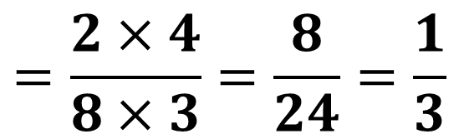

AI NHANH HƠN?
$\frac{2}{8}:\frac{3}{4}=$?
Content 2
$$=\frac{2×4}{8×3}=\frac{8}{24}=\frac{1}{3}$$
Content 1

Slide 3


AI NHANH HƠN?
$$=\frac{3×8}{7×5}=\frac{24}{35}$$
$\frac{3}{7}:\frac{5}{8}=$ ?
Content 2
Content 1

Slide 4



AI NHANH HƠN?
$\frac{2}{7}:\frac{4}{9}=$ ?
$$\frac{2×9}{7×4}$$
$$=\frac{18}{28}=\frac{9}{14}$$
Content 1
Content 2

Slide 5




Slide 6


- Biết cách tìm phân số của một số.
- Làm quen và giải được một số bài toán thực tế liên quan đến tìm phân số của một số
Member 1
Member 3
Member 4
Member 5

Slide 7


Slide 8



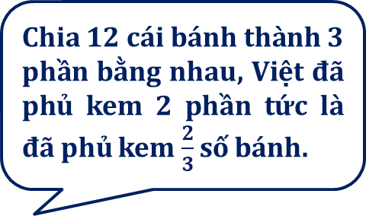
Chia 12 cái bánh thành 3 phần bằng nhau, Việt đã phủ kem 2 phần tức là đã phủ kem $\frac{2}{3}$ số bánh.
Em đếm được 8 cái bánh đã phủ kem.
$\frac{2}{3}$ của 12 là 8 đấy.

Slide 9



?
12 cái bánh
Ta có thể tìm $\frac{2}{3}$số bánh trong khay như sau:
Tìm phân số của một số
$$12 x \frac{2}{3}= 8 (cái)$$
$$Muốn tìm \frac{2}{3}của 12 ta lấy 12 nhân với \frac{2}{3}$$

Slide 10


Muốn tìm phân số của một số ta làm thế nào?.
Muốn tìm phân số của một số
ta lấy số đó nhân với phân số cần tìm.

Slide 11

Ví dụ Tìm:
3
a, cuả15 quả cam = ? Quả cam
5
3
Hay:
×
9(quả cam)
15 =
5
15 x 3 : 5 = 9
15 : 5 x 3 = 9
3
b) của 20 viên bi = ? Viên bi
4
3
Hay:
×
15 ( viên bi)
20 =
4
20 x 3 : 4 = 15
20 : 4 x 3 = 15

Slide 12
Muốn tìm phân số của một số
ta lấy số đó nhân với phân số cần tìm.

Slide 13












Slide 14
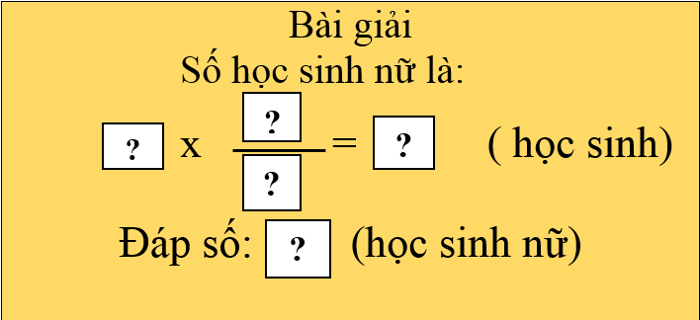
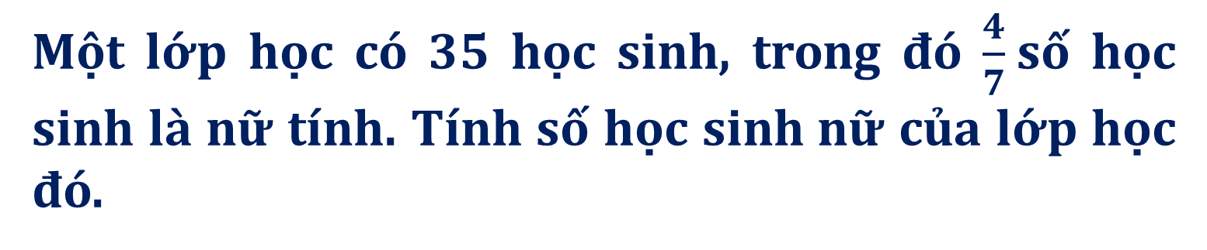
Một lớp học có 35 học sinh, trong đó $\frac{4}{7}$số học sinh là nữ tính. Tính số học sinh nữ của lớp học đó.
1. Số?

Slide 15
Bài giải:
Số học sinh nữ là:
x
4
42
24
=
(học sinh)
7
24
Đáp số: học sinhnữ

Slide 16
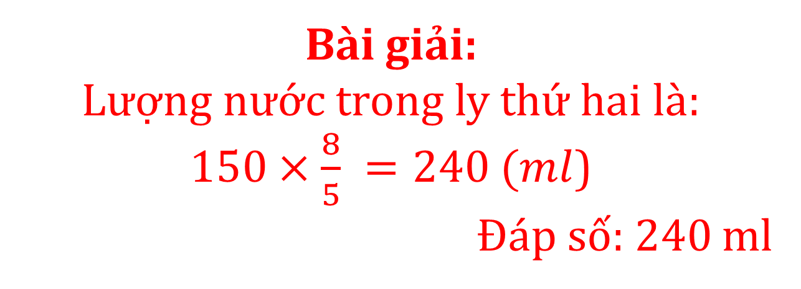
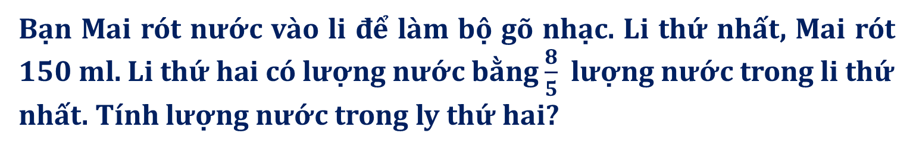
Bài 2
Bạn Mai rót nước vào li để làm bộ gõ nhạc. Li thứ nhất, Mai rót 150 ml. Li thứ hai có lượng nước bằng $\frac{8}{5}$ lượng nước trong li thứ nhất. Tính lượng nước trong ly thứ hai?
Bài giải:
Lượng nước trong ly thứ hai là:
150 $×\frac{8}{5} =240 (ml$)
Đáp số: 240 ml

Slide 17

Vận dụng

Slide 18

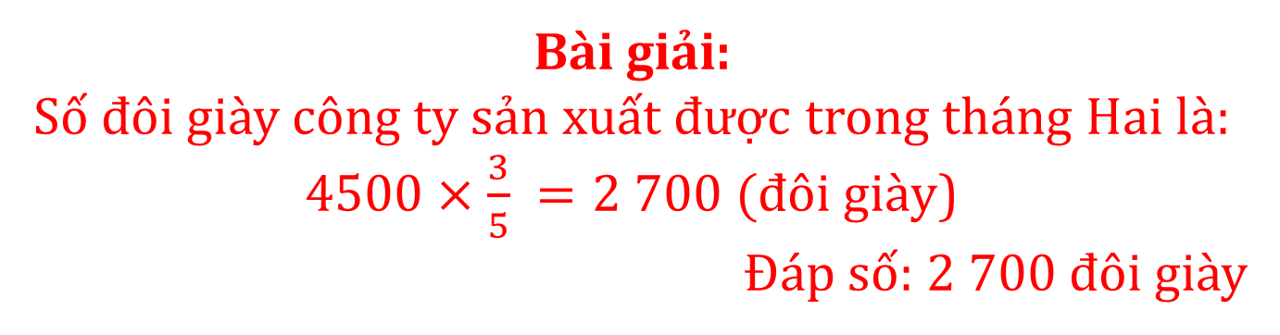
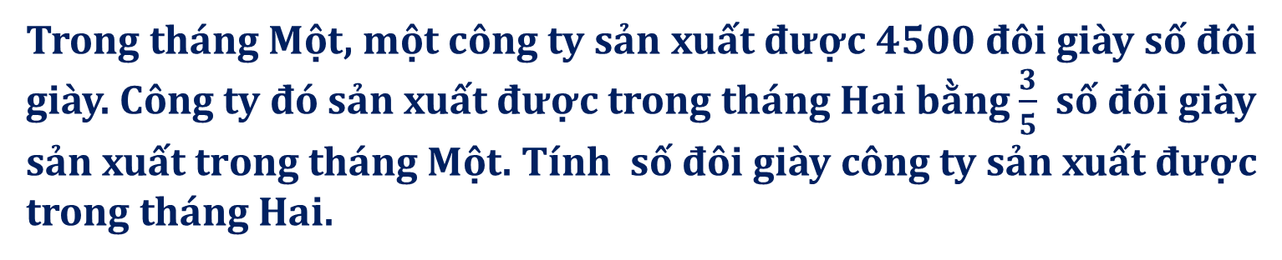
Bài 3
Trong tháng Một, một công ty sản xuất được 4500 đôi giày số đôi giày. Công ty đó sản xuất được trong tháng Hai bằng $\frac{3}{5}$ số đôi giày sản xuất trong tháng Một. Tính số đôi giày công ty sản xuất được trong tháng Hai.
Bài giải:
Số đôi giày công ty sản xuất được trong tháng Hai là:
4500 $×\frac{3}{5} =2 700 (đôi giày$)
Đáp số: 2 700 đôi giày

Slide 19


Muốn tìm phân số của một số ta làm thế nào?.
Muốn tìm phân số của một số
ta lấy số đó nhân với phân số cần tìm.

Slide 20
Làm bài tập
và chuẩn bị
bài sau
Content 2

Slide 21


Slide 22
LỜI CẢM ƠN
Chân thành cảm ơn quý thầy cô đã sử dụng tài liệu. Mong quý thầy cô sử dụng tài liệu nội bộ và không chia sẻ đi các trang mạng xã hội nhé!
Mong rằng tài liệu này sẽ giúp quý thầy cô gặt hái được nhiều thành công trong sự nghiệp trồng người.
Lớp 5 tới em có tiếp tục soạn Kết nối tri thức và Cánh diều. Rất mong được đồng hành cùng quý thầy cô tới hết lớp 5.
Trong quá trình soạn bài có lỗi nào mong quý thầy cô phản hồi lại Zalo hoặc FB giúp em.
Zalo duy nhất của em: 0972.115.126 (Hương Thảo). Các nick khác ngoài nick này đều là giả mạo.
Facebook: https://www.facebook.com/huongthaoGADT

